Slide 1
Wechat
20161905 김현재

Slide 2
Wechat 애플리케이션 소개
20161905 김현재

Slide 3

Wechat 애플리케이션
메시지, 음성 및 영상 통화가 있으며 사진, 동영상과 파일을 첨부할 수 있다.
일대 일 대화를 할 수 있는 개인 채팅방과 여러 명과 함께 대화할 수 있는 그룹 채팅방을 지원한다.
모바일 버전은 PC 버전과 달리 위치와 연락처를 첨부할 수 있다.
모멘트(Moment)와 타임캡슐 기능을 사용할 수 있다.

Slide 4
Wechat 애플리케이션 데이터 경로
20161905 김현재

Slide 5
Wechat 사용자 정보 데이터 경로

Slide 6
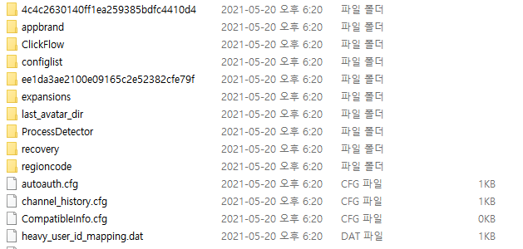
Wechat 채팅방 & 메시지 데이터 경로

Slide 7
Wechat 애플리케이션 사용자 데이터 분석
20161905 김현재

Slide 8
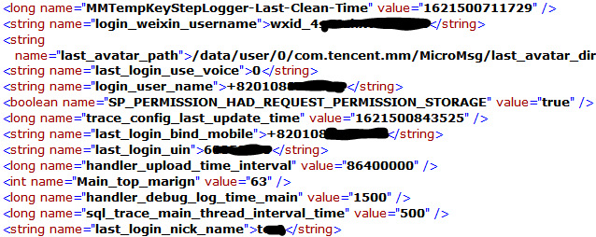

Wechat 사용자 정보 데이터 분석

Slide 9
Wechat 사용자 정보 데이터 분석

Slide 10
Wechat 애플리케이션 채팅방 & 메시지 데이터 분석
20161905 김현재

Slide 11
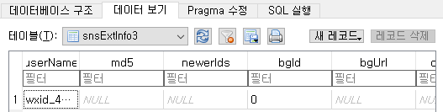
Wechat 채팅방 & 메시지 데이터 경로
대화 상대방의 Wechat ID 정보

Slide 12
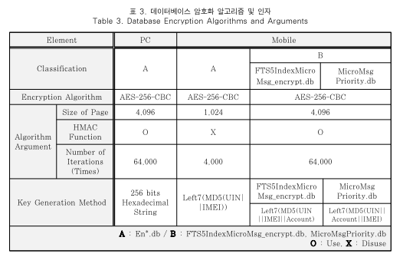
Wechat 채팅방 & 메시지 데이터 경로
데이터베이스 암호화
키생성 필요 인자 : UIN, IMEI, Account

Slide 13
Wechat 채팅방 & 메시지 데이터 경로
Account, UIN 발견

Slide 14
Wechat 채팅방 & 메시지 데이터 경로
스마트폰 설정 -> 휴대전화 정보 -> IMEI 발견

Slide 15
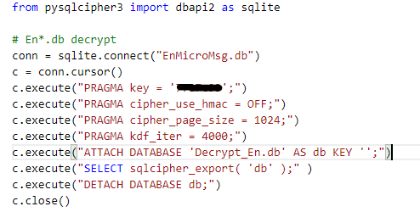
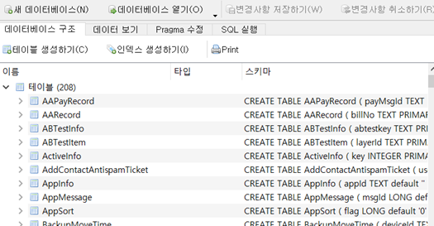
Wechat 채팅방 & 메시지 데이터 경로
HMAC을 없애려면 파이썬으로 코딩

Slide 16
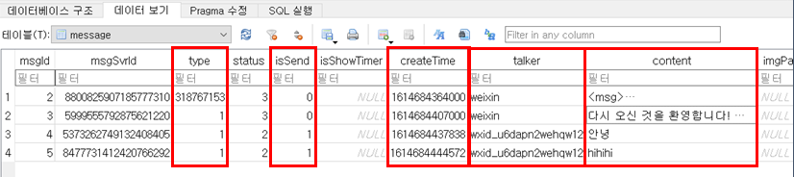
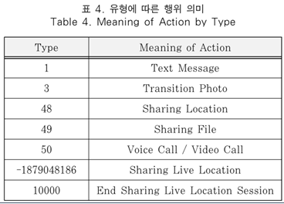
Wechat 채팅방 & 메시지 데이터 경로
유형에 따른 행위 의미
발신 여부
수신/발신 시각 정보
상대방 ID
메시지 내용

Slide 17
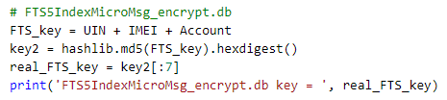
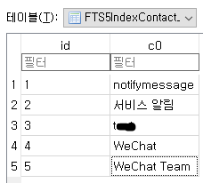
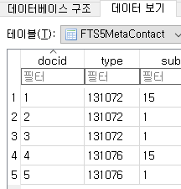
Wechat 채팅방 & 메시지 데이터 경로
단체톡방 관련 파일
FTSIndexContact_content 테이블과 FTSMetaContact 테이블을 비교하여 상대방의 WeChat ID를 알 수 있다.

Slide 18
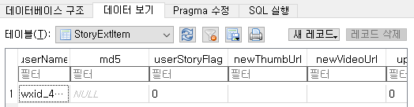
Wechat 채팅방 & 메시지 데이터 경로
WeChat ID 확인 가능

